Slide 1
Martyna Hac
2rok WF – studia stacjonarne

Slide 2
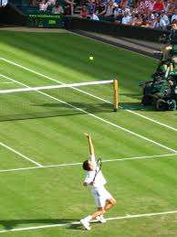
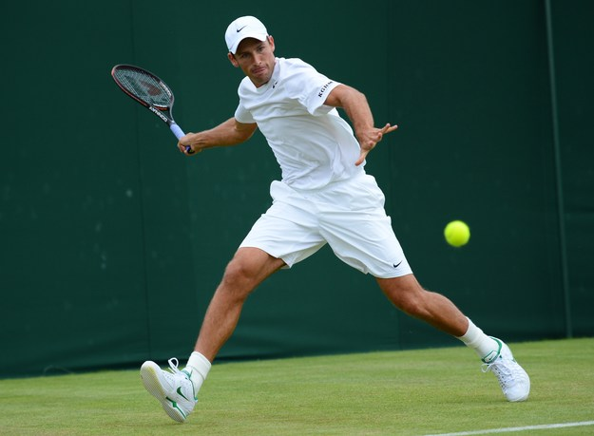
Tennis

Slide 3
Sport spielte auf einem Tennisplatz , bestehend in piercing Schläger Tennisball über das Netz oder neben dem Feld Gegner . Es kann einzeln oder in Teams von zwei Spielern eines Geschlechts oder beides gespielt werden. Tennis war einer der Olympischen Sommer Disziplinen in den Jahren 1896-1924 . Ihr Programm zurückgekehrt 1988 .

Slide 4
Geschichte
Die Ursprünge des Tennis sind mit mittelalterlichen Spiel assoziiert von Mönchen in den europäischen Klöstern angebaut. In dieser Version von Tennisball schlug die Hand

Slide 5
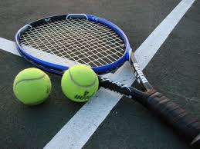
Zum Üben Tennis sind notwendig, Tennisschläger und Ball

Slide 6
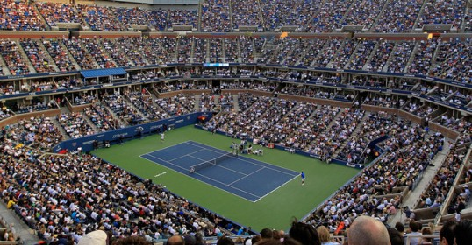
Die vier prestigeträchtigsten Tennisturniere :
Australian Open
Roland Garros
Wimbledon
US Open
Sie werden gespielt jährlich jeweils in Melbourne , Paris, London und New York.

Slide 7
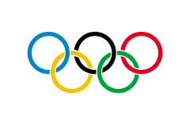
Tennis bei den Olympischen Spielen
Tennis war einer der neun Disziplinen, in denen Athleten in den ersten modernen Olympischen Spiele im Jahr 1896 konkurrierten

Slide 8

Tennis in Polen
Tennis in Polen entstand im späten neunzehnten Jahrhundert .

Slide 9
Polnisch Tennisspieler
Łukasz Kubot
-Wimbledon -Viertelfinalist 2013
-Gewinner des 2014 Australian Open verdoppelt
Jerzy Janowicz
-Wimbledon -Finalist im Jahr 2012
-Sieger des Hopman Cup im Jahr 2015 .

Slide 10
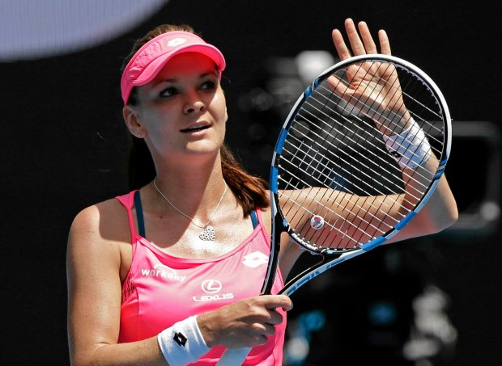
Agnieszka Radwańska
Meister WTA -Finale 2015
Wimbledon -Finalist 2012
Gewinner Hopman Cup im Jahr 2015

